Slide 1
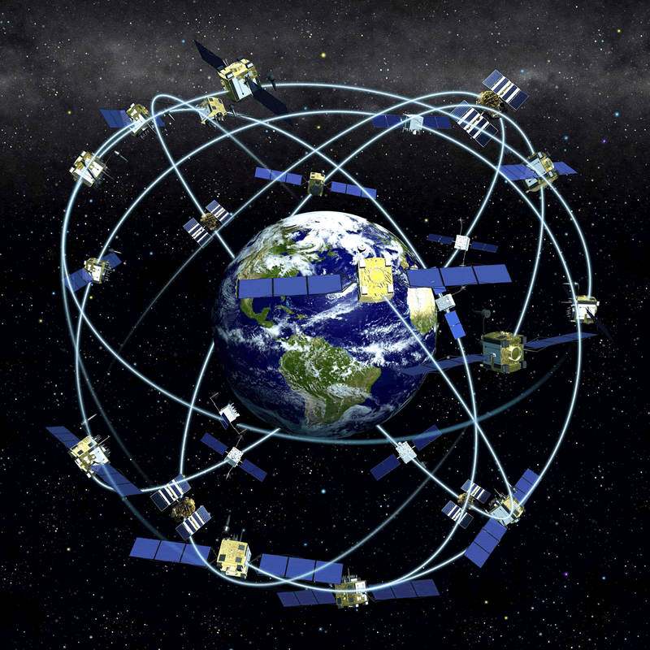

БНТУ
Кафедра «Электроники и электротехники» гр. 106227
GPS-навигаторы
Выполнили: Попова Л.А., Макаревич Т.П.
Проверил: Бладыко Ю.В.
Минск 2009

Slide 2

Содержание
1. Введение
2. История создания
3. GPS-навигатор сегодня
4. Виды GPS-навигаторов
5. Устройство GPS-навигаторов
6. Принцип действия
7. Ошибки передачи сигнала
8. Будущее GPS-навигаторов
9. Литература

Slide 3
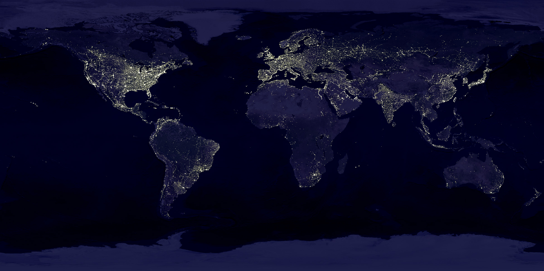
Введение
Global Positioning System (GPS) -
Система Глобального Позиционирования
GPS-навигаторы — это сложные устройства, которые включают в себя целый ряд функций, таких как определение местоположения, поиск этой точки на карте, определение наиболее удобно маршрута и информацию о том, что может быть важным во время путешествия

Slide 4

История создания
В 50-ые началась разработка в США навигационной системы как военного проекта, затем им стало частично пользоваться гражданское население.
17 июля 1995 считается официальной датой старта GPS при полной комплектации.
С 2000 года правительство США официально отменило ограничения, и теперь каждый житель планеты Земля, имея при себе необходимое оборудование, может легко определить свои координаты.

Slide 5


GPS-навигатор сегодня
Сегодня система GPS включает в себя комплекс устройств, работающих на орбите и на поверхности Земли:
29 спутников
4 наземные станции слежения
3 станции связи
1 центр управления наземным комплексом

Slide 6

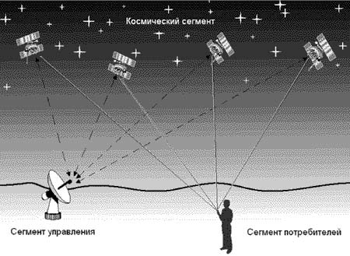
Спутники расположены вокруг Земли таким образом, что в любой момент движения из любой точки
Земли возможна прямая связь
с 5-12 спутниками.
Главная составляющая данных – это точное время отправки и получения сигнала со спутника. Точность данных, получаемых навигаторами со спутников такова, что управлять самолетом в условиях нулевой видимости становится вполне реально.

Slide 7
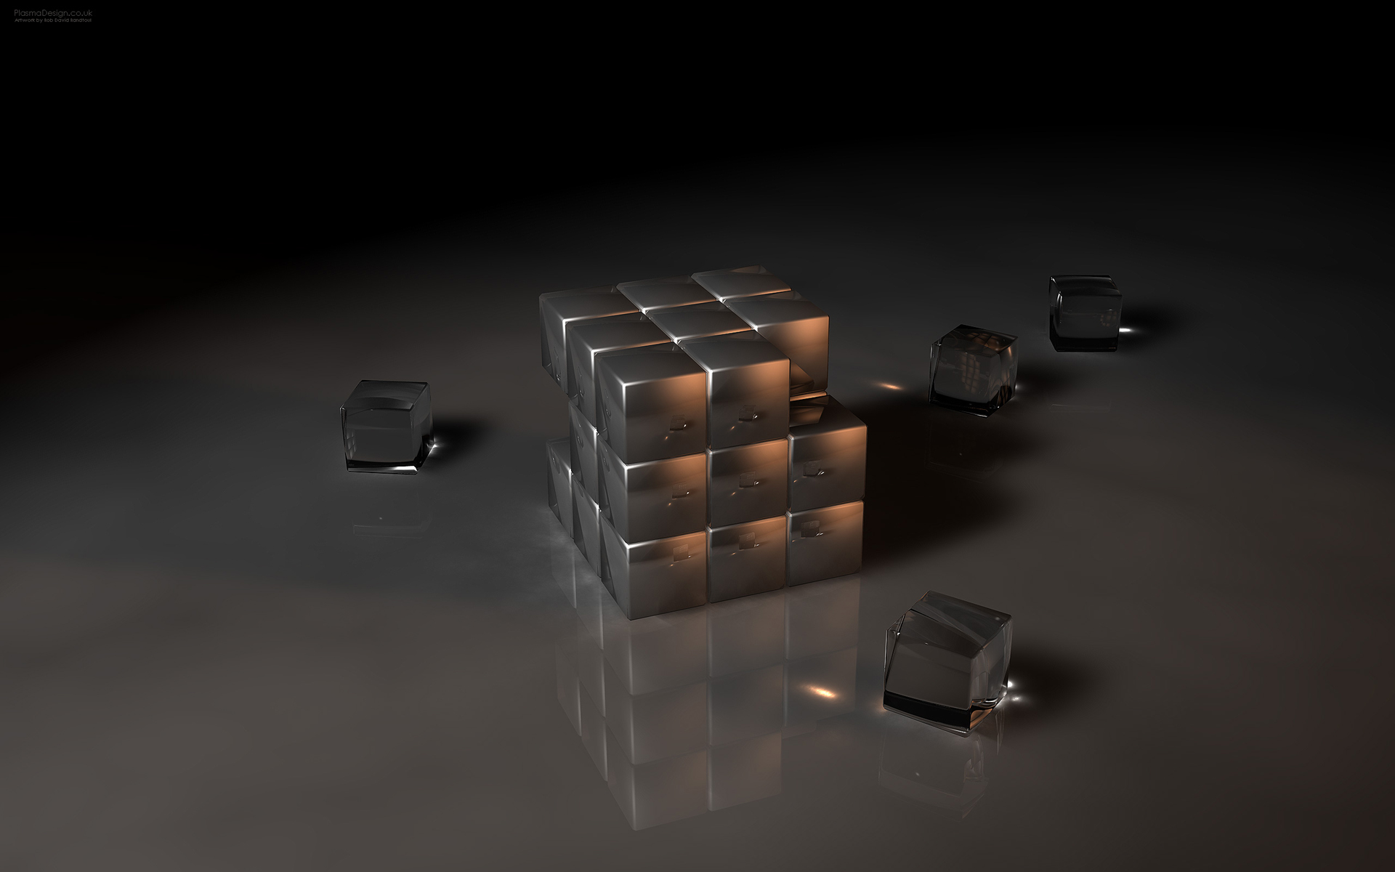
Виды GPS-навигаторов
Портативные GPS-навигаторы
Автомобильные GPS-навигаторы
Радиостанции с GPS-навигатором

Slide 8
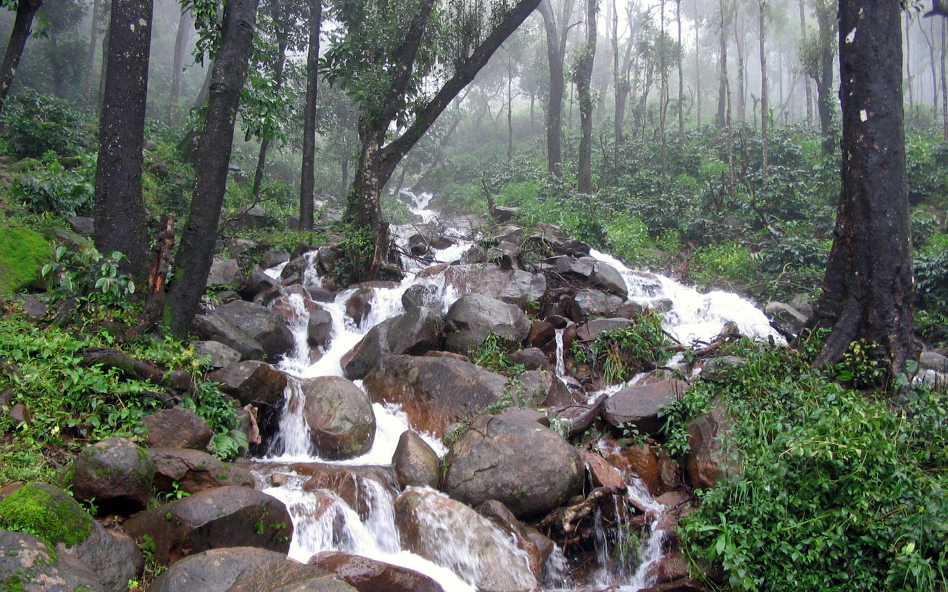
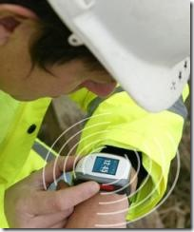
Портативные GPS-навигаторы
Портативные GPS-навигаторы предназначены для использования в процессе пешего передвижения в городе или на природе.
Кроме собственно навигационной функции портативные GPS-навигаторы могут быть снабжены цветными векторными или 3D-картами, функцией запоминания маршрута, определения частоты пульса , подсчета количества кругов. Также для спортсменов выпускаются GPS-навигаторы, предоставляющие возможность соревноваться с виртуальным «соперником».

Slide 9

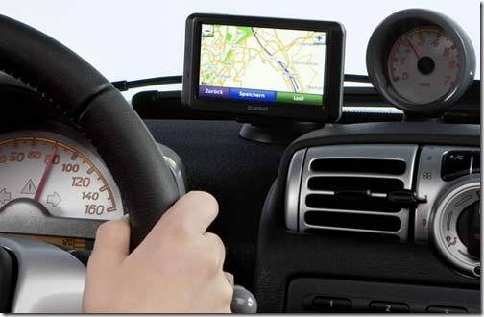
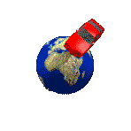
Автомобильные GPS-навигаторы
Автомобильные GPS-навигаторы — устройства, предназначенные для рационализации управления автомобилем в условиях города или открытой местности.
Программное обеспечение позволяет определять местонахождение автомобиля в каждый момент движения, автоматически просчитывает наиболее краткий маршрут до заданной точки, демонстрирует его на карте, предупреждает водителя о приближающемся повороте, просчитывает новый маршрут при совершении водителем ошибки или намеренном уклонении от заданного курса.

Slide 10

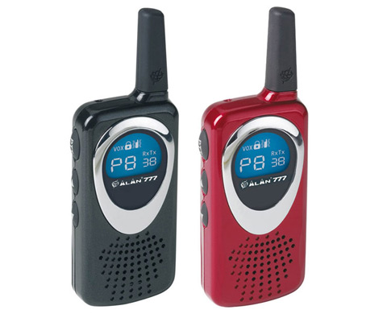
Радиостанции с GPS-навигатором
Радиостанции с GPS-навигатором — мечта продвинутого туриста или исследователя. Имея комплект таких устройств, путешественники могут без опаски удаляться друг от друга на любое расстояние..
Рации обеспечат не только голосовую связь, но и обменяются данными о местоположении удалившегося товарища. Эти устройства могут быть снабжены черно-белым или цветным дисплеем различного разрешения, иметь USB-кабель, подключающийся к компьютеру для загрузки новых карт, запоминать точки на местности и маршруты передвижения

Slide 11
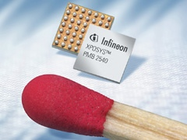
Устройство GPS-навигатора
Черный квадратик - чуть побольше ногтя мизинца. Эта микросхема и есть главная деталь навигатора, его сердце. Внутри пластика запечатан полупроводниковый чип, или кристалл. Его составные элементы измеряются десятыми, а то и сотыми долями микрона - это, для сравнения, уровень, в сотни раз меньший, чем толщина волоса (40-150 микрон). В каждом из нескольких тысяч кристаллов интегральной схемы, расположенных на кремниевой пластине, скоммутированы десятки миллионов таких полупроводниковых элементов.

Slide 12

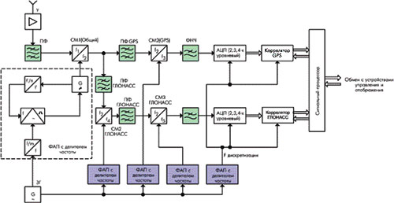
Принцип действия
В данной схеме входной сигнал поступает на вход совмещённой антенны. Входной сигнал лежит в диапазоне 1570,0–1616 МГц. После этого сигналы фильтруются полосовым фильтром и усиливаются антенным усилителем. Далее сигнал поступает в радиочастотную часть приёмника, где он фильтруется, усиливается и гетеродинируется первым гетеродином.
В результате первого гетеродинирования получаем сигналы, лежащие в диапазоне 39–85 МГц. Далее сигнал гетеродинируют второй раз частотой 34,98 МГц. Каждый сигнал в обоих трактах дискретизируется частотой fsampling = 34,98 МГц, квантуется с помощью двухуровневого квантователя и отсылается в коррелятор.

Slide 13

Ошибки передачи сигнала
GPS-навигаторы, как и любая техника, к сожалению, не совершенны:
1. Сигнал, который испускает спутник, проходит через ионосферу и тропосферу, где он может быть частично заглушен;
2. За счет отражения от гор, высоких зданий и других выдающихся объектов;
3. Т.к. Автонавигаторы и спутники могут иметь различия в показаниях своих часов.

Slide 14

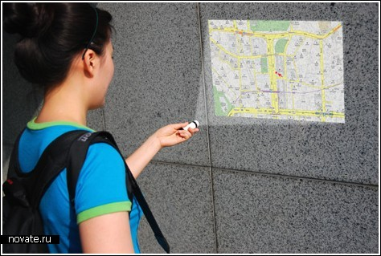
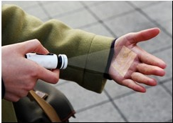
Будущее GPS-навигаторов
Удобство же заключается в том, что благодаря проектору, карту можно направить на стену и разглядеть ее в мельчайших подробностях. Причем использовать можно любую поверхность – стены, пол, потолок и даже ладонь руки отлично подойдет.
Как вы понимаете заблудиться с таким устройством очень сложно.

Slide 15
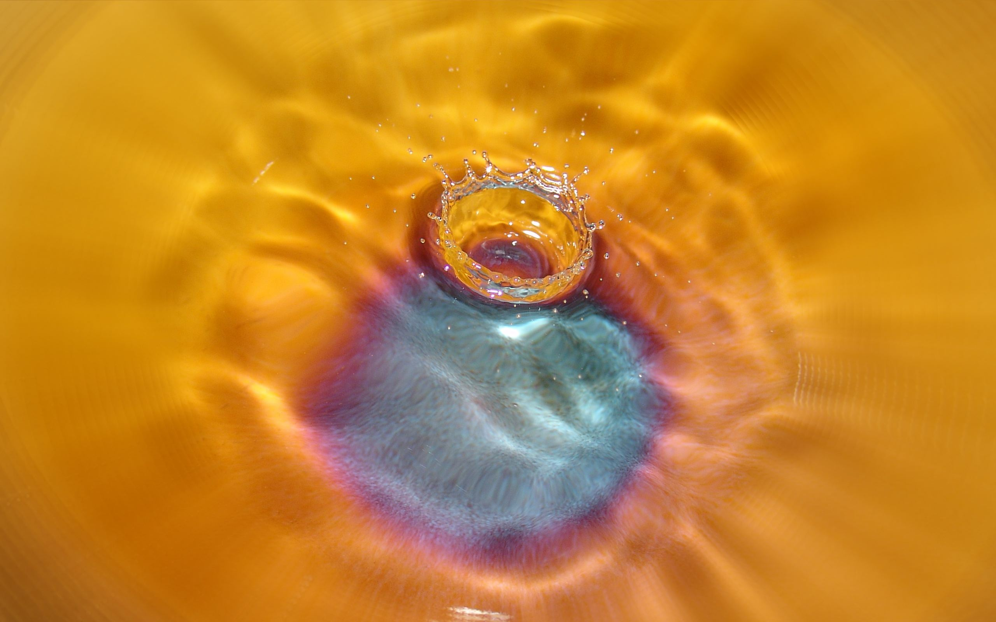
Литература
Глобальная спутниковая радионавигационная система ГЛОНАСС/ Под ред. В.Н. Харисова, А.Ф. Перова, В.А. Болдина. М.: ИПРЖР, 2002.
Цифровые радиоприемные системы: Справочник / М.И. Жодзишский, Р.Б. Мазепа и др. / Под ред. М.И. Жодзишского. М.: Радио и связь, 2000.
Global Positioning System: Theory and Application. Volume I, Edited by Bradford W. Parkinson and James I. Spilker / GPS Receivers, A.J. Van Dierendonck.
Интернет

